Slide 1
REALIDADE AUMENTADA SIMPLES
Gabriel Araujo de Jesus
Gabriel Falcão Gamonal Gamonal
Richard Henry Haartman

Slide 2
Sumário
Definição;
Como funciona a Realidade Aumentada;
Realidade Virtual x Realidade Aumentada;
Evolução da Realidade Aumentada;
Artigos;
Realidade Aumentada com JavaScript e Python;
Dinâmica;
Inteligência Artificial x Realidade Aumentada;
IA’s utilizadas no projeto.
FALCÃO

Slide 3
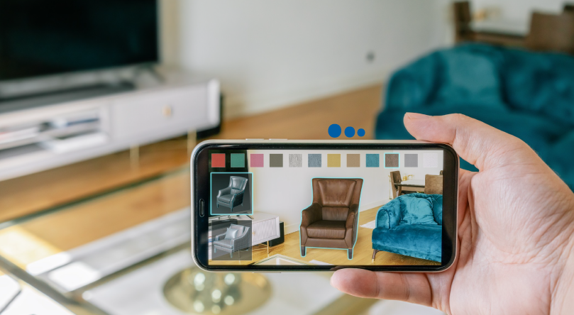
Definição
A realidade aumentada mantém o usuário no seu ambiente físico, sobrepondo elementos virtuais ao mundo real.
Permite interagir com o mundo virtual de maneira mais intuitiva, sem a necessidade de treinamento ou adaptação.
Por exemplo, enriquecer uma cena real capturada por uma câmera com objetos virtuais interativos, possibilitando inúmeras aplicações inovadoras, como a decoração em tempo real de um apartamento vazio com móveis virtuais.
FALCÃO

Slide 4
Como funciona?
Câmeras e lentes:
Capturam imagens e informações do ambiente real, permitindo que objetos virtuais sejam sobrepostos e interajam com o cenário físico exibido na plataforma.
Sensores:
Realizam a leitura dos objetos no ambiente, permitindo que o dispositivo determine sua localização e características específicas.
Softwares:
Capturam imagens e informações do ambiente real, permitindo que objetos virtuais sejam sobrepostos e interajam com o cenário físico exibido na plataforma.
Inteligência artificial (IA):
Processa os dados para executar tarefas mais complexas, especialmente dentro de aplicativos de RA, aprimorando a experiência de interação.
FALCÃO

Slide 5

Uso com markers
Os markers são imagens ou padrões que funcionam como referências para posicionar objetos virtuais no espaço físico em experiências de Realidade Aumentada (AR). Eles servem como "ancoras" que permitem ao dispositivo identificar a posição e a orientação corretas para projetar o conteúdo digital.
FALCÃO

Slide 6
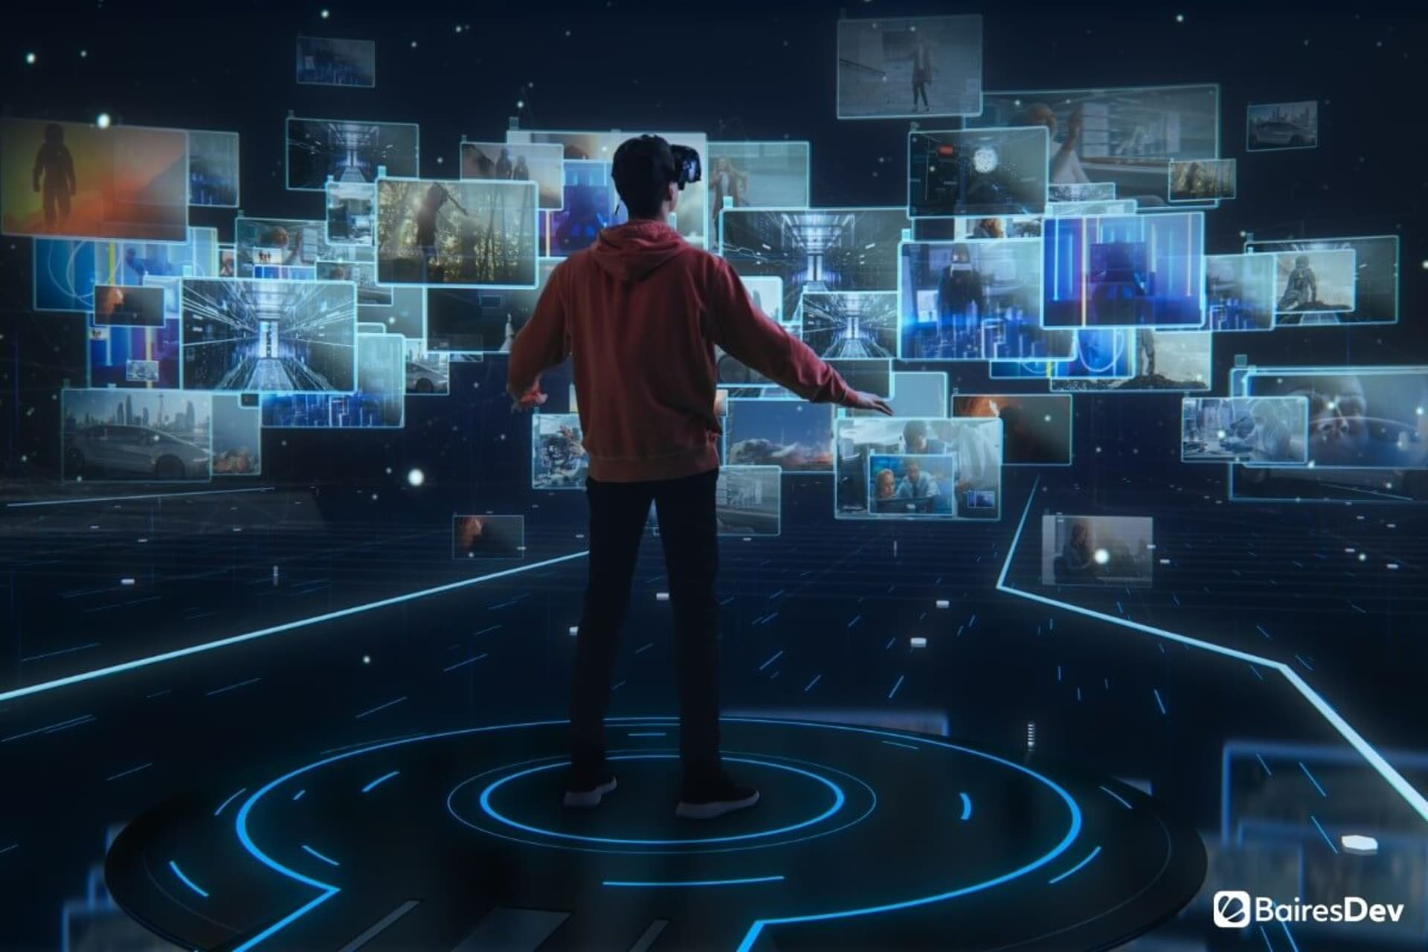
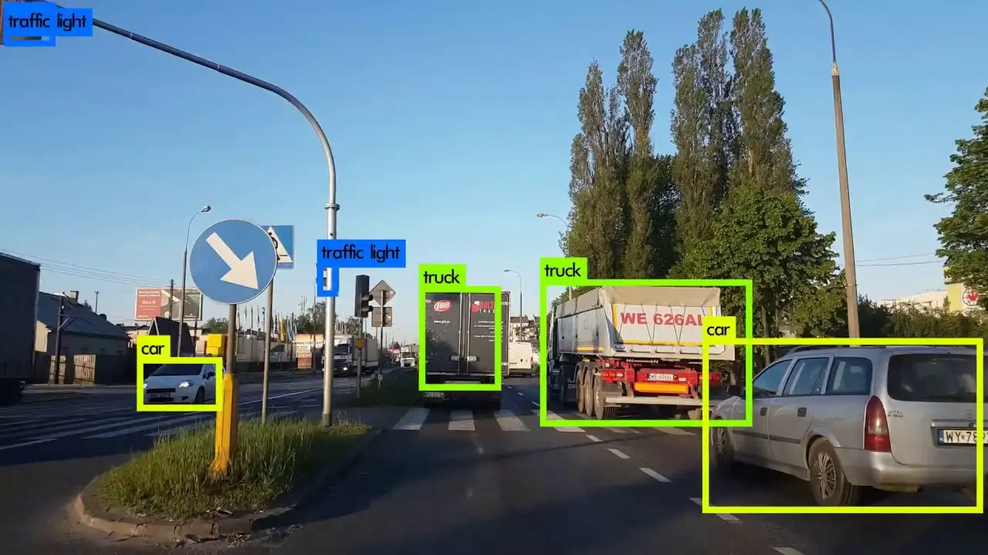
Realidade Virtual (RV) x Realidade Aumentada (RA)
Imersão Total
Interação limitada com o Mundo Virtual
Experiencia substituta
Integração do Virtual com o Real
Interação com o ambiente físico
Experiência Complementar
Falcão

Slide 7
Evolução da realidade aumentada
1968
1990
2008
2016
2023
O primeiro passo da Realidade Aumentada
Primeiro SDK para Smartphones
Popularização da Realidade Aumentada
O Mais recente popular uso
O Primeiro homem a criar um software em RA
Falcão

Slide 8
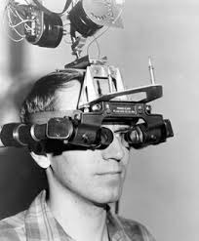
O primeiro passo da Realidade Aumentada
1968 - Ivan Sutherland criou um dispositivo primitivo que sobrepunha gráficos 3D rudimentares ao ambiente físico, mas era limitado pela tecnologia da época.
Falcão

Slide 9
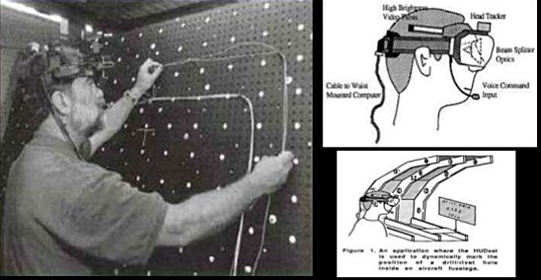
O primeiro homem a contribuir com um software para Realidade Aumentada
1990 - Tom Caudell descreveu uma ferramenta digital que ajudava os trabalhadores a montar fiações de aeronaves, sendo uma das primeiras aplicações da RA.
Falcão

Slide 10

A SDK para Smartphones
2008 - Primeiro SDK (Software Development Kit) de Realidade Aumentada para smartphones que permite com que desenvolvedores criem aplicativos que utilizam câmeras e sensores de dispositivos móveis para criar experiências de RA.
Falcão

Slide 11
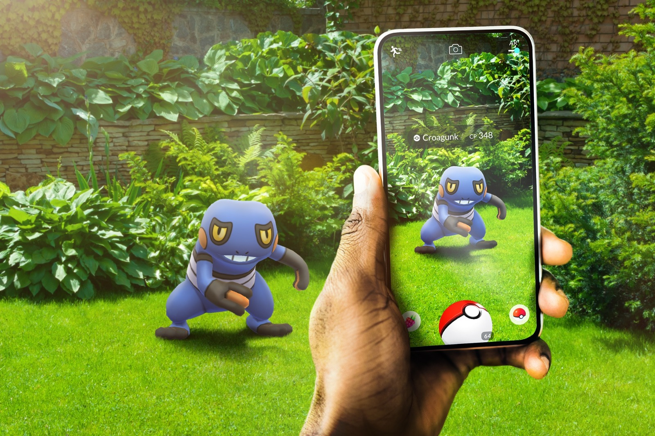
A Popularização da Realidade Aumentada
2016 - Presente - Pokemon Go popularizou em larga escala, demonstrando a capacidade de uso na educação, saúde, arquitetura e varejo
Falcão

Slide 12
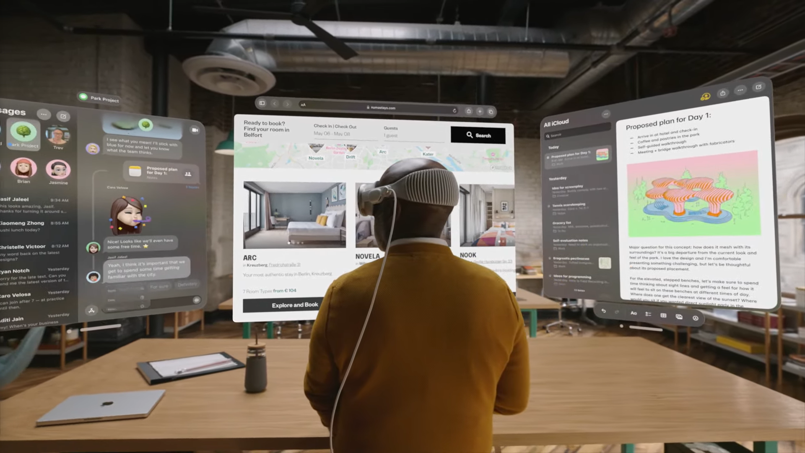
Apple Vision Pro: o mais recente e popular uso da Realidade Aumentada
2023 - O Vision Pro utiliza um sistema avançado de câmeras e sensores para sobrepor objetos digitais no ambiente físico, proporcionando uma experiência imersiva de RA. Ele também permite interações em tempo real com esses objetos digitais, enquanto o usuário ainda pode ver o mundo real ao seu redor. Além disso, o dispositivo pode ser usado em modo VR, onde o ambiente físico é completamente substituído por um ambiente digital imersivo.
Falcão

Slide 13
A Portable Augmented-Reality Anatomy Learning System using a Depth Camera in Real Time
Jesus

Slide 14
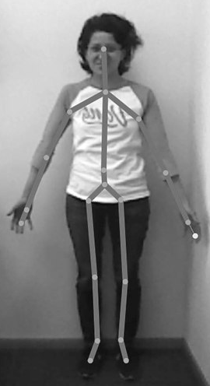
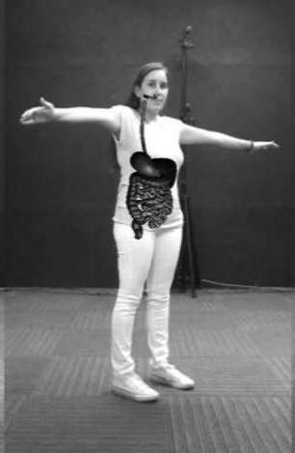
Criação de uma plataforma para ensinar anatomia a turmas do ensino médio, utilizando C++, OpenGL e Kinect para exibir modelos 3D do corpo humano em tempo real.
O sistema permite a visualização de músculos, ossos e órgãos com alta precisão.
Portátil, rápido e de baixo custo, concebido para que os alunos pudessem ter acesso individual ao sistema.
Desafios:
Reconhecimento simultâneo de vários corpos pelo Kinect.
Dificuldade dos alunos em se adaptarem às proporções reais dos modelos 3D, devido ao hábito de estudar com representações em papel.
Sucesso no ensino e aprendizado dos alunos.
Jesus

Slide 15
Innovation-supporting tools for novice designers: Converting existing artifacts and transforming new concepts
Jesus

Slide 16
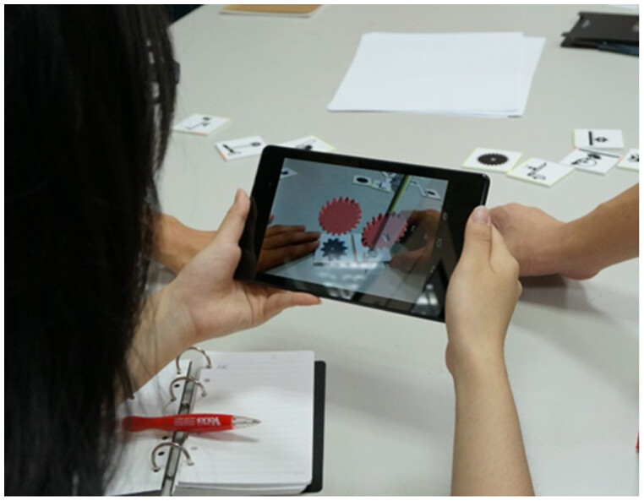
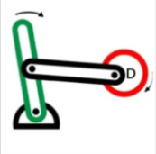

Desenvolvimento de uma ferramenta de projeção de protótipos de produtos voltada para designers novatos.
Permite que os usuários criem e analisem marcadores em proporções reais utilizando realidade virtual.
TAR, AR-Toolkit, ArchiCAD e desenvolvimento de uma plataforma que permite em tempo real a manipulação de estruturas virtuais.
Desenvolvida para Android, aproveitando as funcionalidades nativas dos dispositivos móveis.
A ferramenta se mostrou útil para designers iniciantes, ajudando-os a desenvolver habilidades criativas e técnicas na criação de produtos com formatos variados.
Jesus

Slide 17


Vamos ver como podemos usar a Realidade Aumentada com Python ou JavaScript.
Jesus/Falcao

Slide 18

Dinâmica - Caça ao tesouro matemático.
Na sala foram espalhados vários “Markers”, cada grupo deve achar eles e utilizar a Realidade Aumentada para descobrir o valor dele.
Cada grupo pode ter no máximo 3 Markers sob posse;
Ao final do tempo, o grupo que tiver a maior valor da soma dos 3 markers será o vencedor!
Atenção: destruir/rasurar/roubar um marker resultará na desclassificação do grupo!
Existe uma condição de vitória secreta… mas é segredo.
Ou acesse em:
https://dinamicara.vercel.app

Slide 19
Relação entre a IA com a Realidade Aumentada
Reconhecimento de Objetos e Imagens
Interação Inteligente
Personalização de Ambientes
Exemplos:
Google Lens
Filtros de redes sociais
Automóveis Autônomos
JESUS

Slide 20


IA’s que auxiliaram o desenvolvimento do seminário

Slide 21
Referências
AR-JS. Documentation - AR.js. Disponível em: https://ar-js-org.github.io/AR.js-Docs/. Acesso em: 23 set. 2024.
OPENCV. Detection of ArUco Markers. Disponível em: https://docs.opencv.org/3.4/d5/dae/tutorial_aruco_detection.html. Acesso em: 23 set. 2024.
SAGE Journals. Disponível em: https://journals.sagepub.com/doi/10.1177/1687814016651370. Acesso em: 12 set. 2024.
NABT Journal. Disponível em: https://www.nabtjournal.com/nabtjournal/march_2017?pg=24#pg24. Acesso em: 12 set. 2024.
SCIELO. Educação em Revista. Disponível em: https://www.scielo.br/j/edur/a/D8BG7VqVDPmYk3d5xmCJJyF/. Acesso em: 12 set. 2024.

Slide 22
Obrigado pela atenção!!!
https://github.com/GabrielFS13/computacao_grafica_realidade_aumentada.
Você pode encontrar todos os códigos, slides e artigos neste reposítório.

